Slide 1
Forløb udviklet af lærere fra Herlev Gymnasium, som en del af kompetenceudviklingsforløbet Engineering i gymnasiet

Slide 2
9 MODULER
Pre-survey
Introduktion til EDP-modellen (Engineering Design Processen)
Svævebane-udfordring
Introduktion til engineering-udfordringen
Relevant viden, idegenerering og planlægning af arbejde
Konstruktion af prototype (I laver produktet første gang)
Forbedring af løsning (I laver produktet anden gang)
Refleksion (med fokus på lærerige fejl), Poster
Præsentation af poster
Post-survey

Slide 3
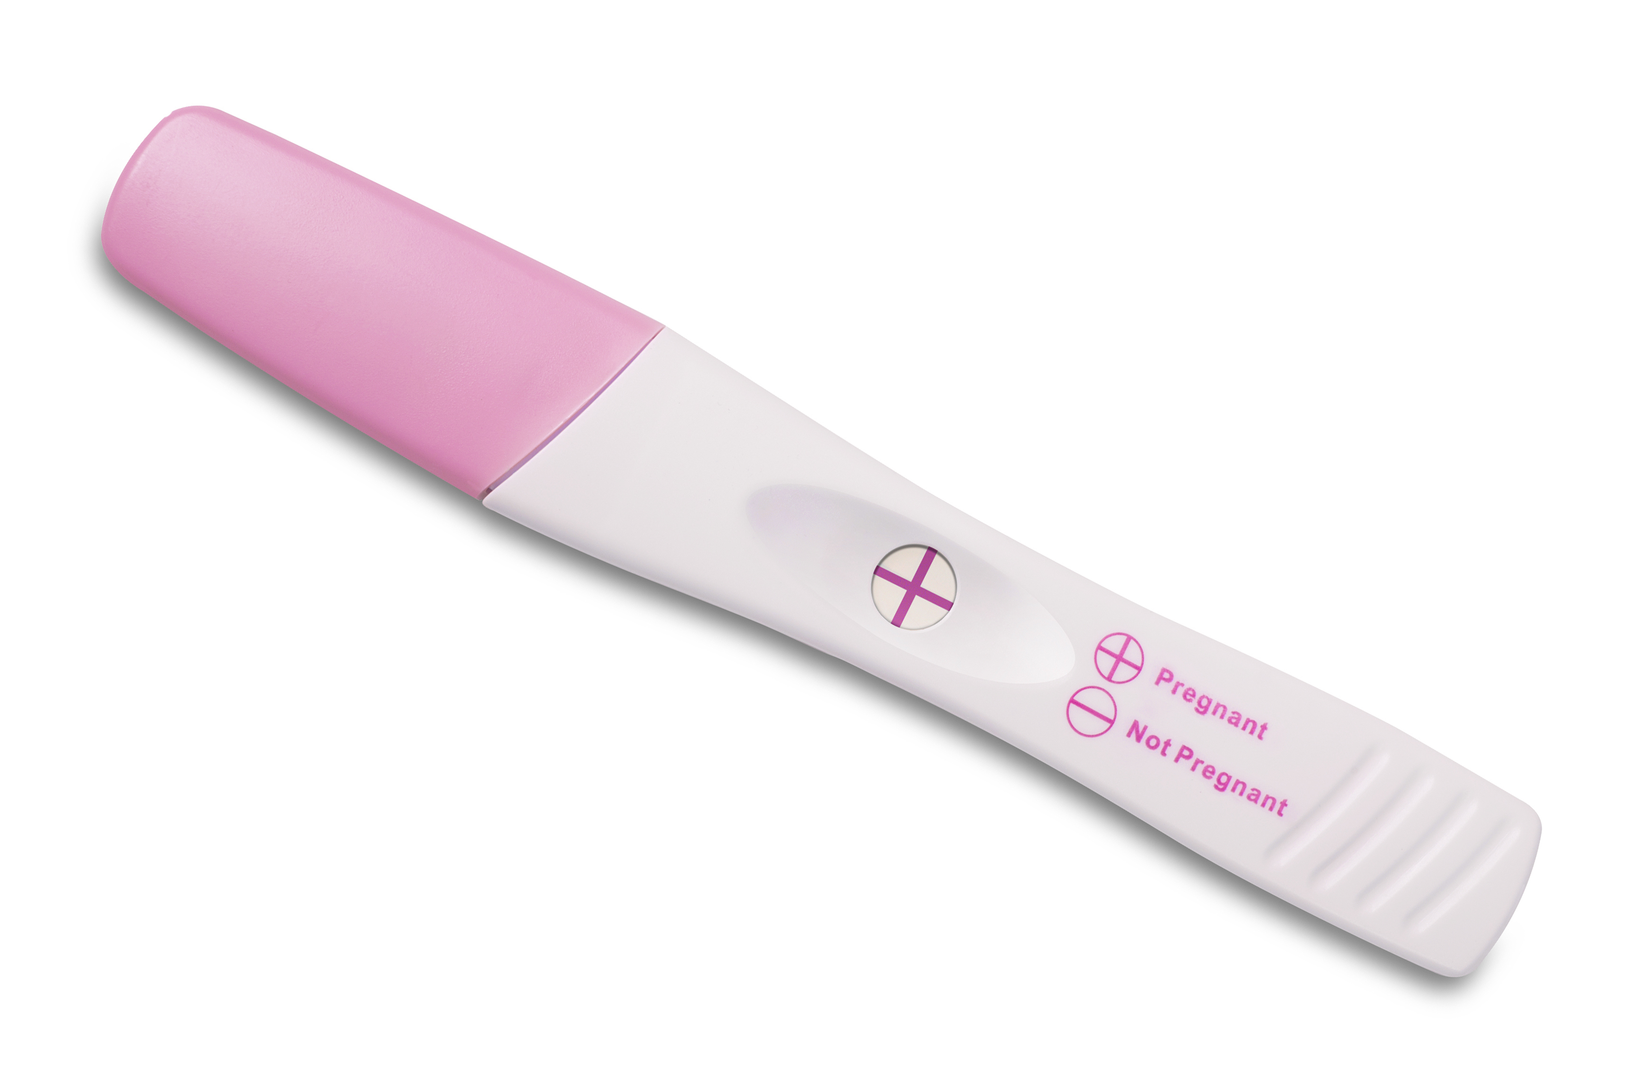
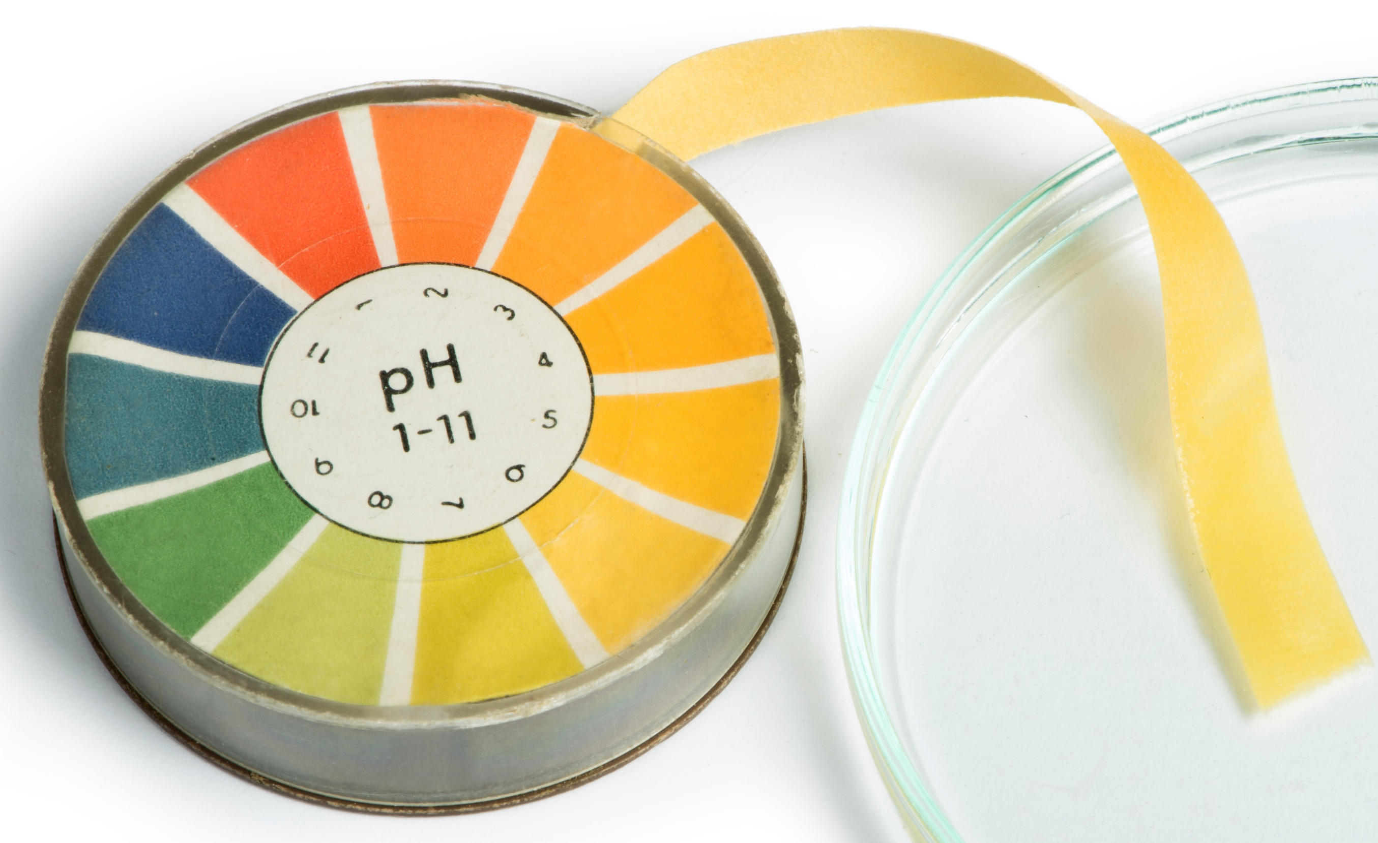
ENGINEERING ER
At løse et problem / et behov
I en iterativ, systematisk proces
Og ved hjælp af faglig viden og undersøgelser
Udvikle et produkt, der løser problemet (eller behovet)
Under hensyntagen til krav, rammer og begrænsninger
Notes:
Rammer og begrænsninger: Tid, økonomi, materialer og metoder til rådighed
I undervisningen bliver prototype ikke nødvendigvis til produkt, ikke nødvendigvis funktionelt, rette skala eller materialer, flere begrænsninger, problemstilling ægte, men arbejdet en tilnærmelse
Prototype = kan testes, mock up = snarere model/skabelon, der ikke kan testes, proof of concept =

Slide 4
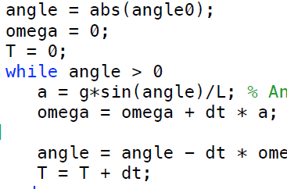
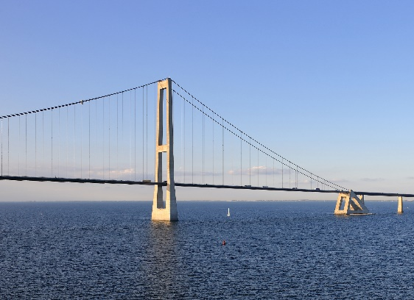
PROTOTYPE & PRODUKT – hvad er det?
1. Produkt som ”kan noget” og ”virker”
Fysisk produkt
Digital kode
Algoritme
Forsøgsprotokol
”Konsulentrapport”
2. Ny Idé – ikke nødvendigvis
3. Prototype
1. 2. 3. 4. 5. = Produkt
Start
At ”bygge” en prototype (fysisk produkt, forsøgsvejledning, kode, program, rapport…), der kan testes og forbedres.

Slide 5
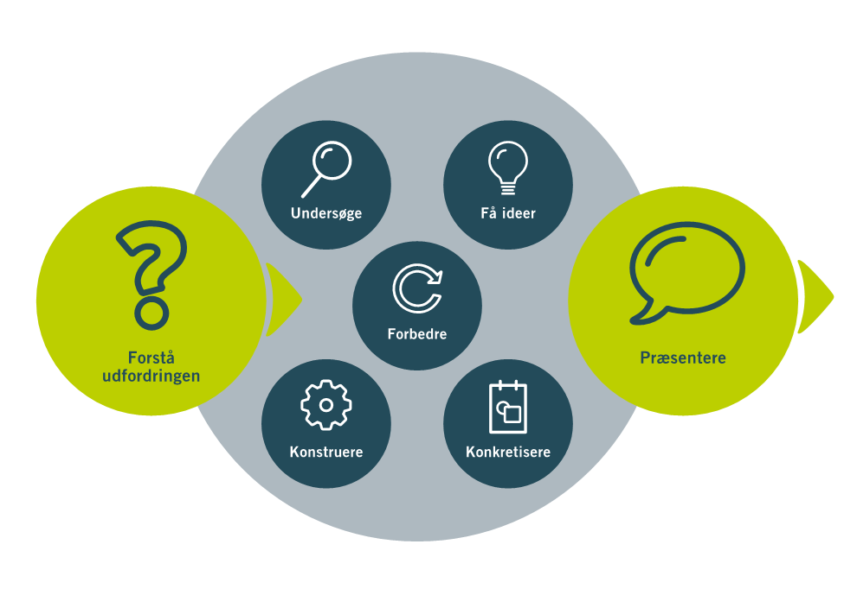
ENGINEERINGMETODEN
Engineering designprocessen (EDP)
At fremhæve og sikre systematik uanset vej igennem model, fx at eleverne, inden de skifter til næste fase, skal
Begrunde deres skift
Sikre sig enighed om beslutninger i gruppen
Skrive konklusioner fra hver fase ned i deres logbog

Slide 6
Laboratoriet ønsker at få hjælp til testprotokoller, der meget præcist beskriver hvordan enzymet testes…
I skal bygge et strengeinstrument, der kan spille en simpel melodi
Præsentation af opgaven/udfordringen.
Elevgrupper og lærer bliver enige om mål og rammer for det kommende arbejde.
Tal problemstillingen grundigt igennem og find ud af, hvad den indeholder.
Undgå at tale løsninger.
Jeres opgave er at hjælpe Lene Storm ved at komme med gode råd, som gør det mere sikkert at gå ud på isen, selvom den ikke er erklæret sikker.

Slide 7
Elevgrupperne kortlægger relevant viden, som de får brug for i arbejdet med udfordringen. De skaffer og tilegner sig viden.
Eleverne undersøger de materialer, de har fået udleveret eller har til rådighed.

Slide 8
FÅ IDEER
Elevgrupperne forhandler og vælger ideer, de vil gå videre med.

Slide 9
Elevgrupperne konkretiserer, skitserer og vælger materialer til den konkrete ide. De planlægger det videre arbejde og fordeler opgaverne.

Slide 10
KONSTRUERE
Konstruere: Elevgrupperne virkeliggør deres ide til prototype med valgte materialer og redskaber.

Slide 11
FORBEDRE
Elevgrupperne tester, evaluerer og forbedrer prototypen.
Vigtigt:
Hvordan testes prototypen?
Kan vi udføre en naturvidenskabelig test?

Slide 12
PRÆSENTERE
Elevgrupperne præsenterer løsning, overvejelser om designprocessen og valg truffet undervejs.
Vigtigt:
Hvem har lavet ”Dagens bedste fejl” ?

Slide 13
HANDS ON ENGINEERING
Brems svævebanen! Hvem kommer sidst?

Slide 14
VEJLEDNING
I samarbejde med de andre elever i din gruppe, skal du løse nedenstående design- og udviklingsopgave.
I får udleveret en pose med følgende: 7 m fiskesnøre 7 m gavebånd 7 m sejlgarn 2 x 1 m malertape Målebånd 3 papirklips (hvoraf den ene kan bruges til at fastgøre line til loft/væg med) 1 spændeskive 1 saks
Indenfor det angivne tidsrum skal I designe og bygge en svævebane, der starter i 2,3 meters højde og rækker 5 meter frem – og som den udleverede spændeskive kan glide nedad langsomst muligt. Det gælder om at komme sidst! I må kun anvende de udleverede materialer.
Samarbejd i gruppen, og involver alle i både design og afprøvning af jeres svævebane. Gruppen med den spændeskive, der kommer sidst ned ad linen, har vundet.
2,3
5

Slide 15
OBSERVATIONER OG REFLEKSIONER
Systematik og tid brugt på EDP-delprocesser
Hvad og hvordan undersøgte I?
Materialeundersøgelser
Brugte I tid på brainstorming?
Gruppedynamikker – hvem gjorde hvad og hvorfor?
Hvordan traf I beslutninger? Drog konklusioner?

Slide 16
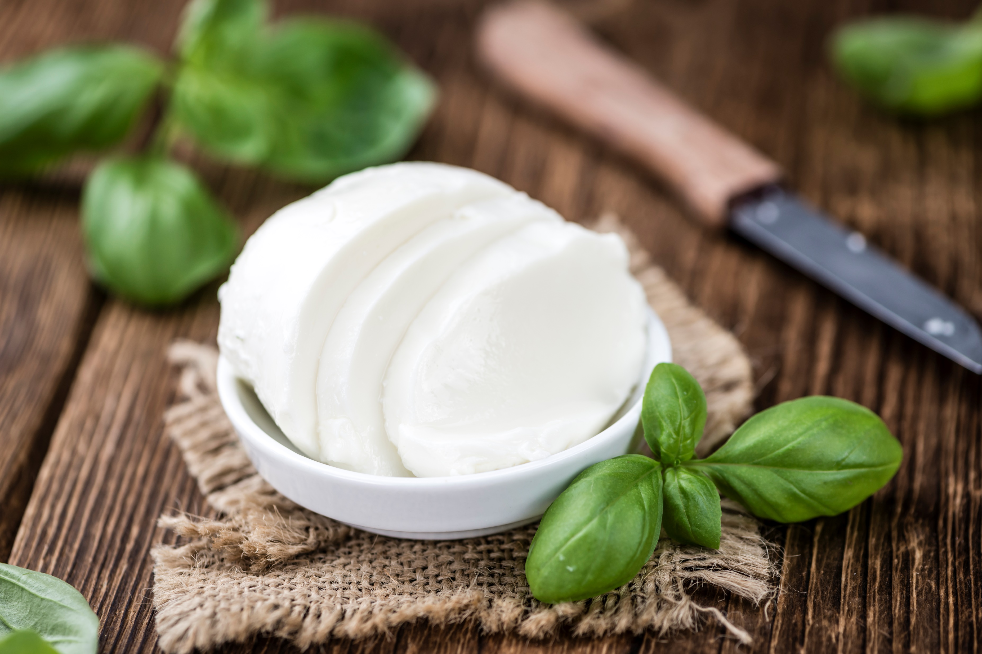
Mozzarella-udfordring
Konsistens:
Måle pH undervejs
Sænke pH vha. mælkesyrebakterier
(fermentering)
Forskellige metoder til opvarmning og æltning af ostemasse
Ernæringsværdi:
Fedtindhold
Proteinindhold
Saltindhold
Vitaminer
Forbedringer:
Farve?
Smag?
Andre ideer?
Afledte produkter?

